Slide 1


DEPARTAMENTO DE CIENCIAS DE LA ENERGÍA Y MECÁNICA
CARRERA DE INGENIERÍA MECATRÓNICA
“DISEÑO Y CONSTRUCCIÓN DE UN PROTOTIPO DE ROBOT LIMPIADOR DE VIDRIO AUTÓNOMO CON MANDO INALÁMBRICO”
AUTOR: Daniel Roberto Vásquez Rosero
Director: Ing. Cristian Leiva
Codirector: Ing. Paul Ayala
Sangolquí, Abril 2015

Slide 2
ÍNDICE
1 Introducción
  Objetivo General
  Objetivos específicos
  Alcances y limitaciones
2 Marco teórico
  Tipos de sujeción
  Componentes magnéticos
  Sensores
  Modulo arduino
3 Diseño de sistemas
  Modelado
  Diseño preliminar
  Análisis de diseño
    Análisis Mecánico
    Análisis Magnético
  Selección de elementos
4 Ensamblaje del robot
  Maquinado del chasis
  Ensamblaje del robot
  Conexión de los sensores
  Conexión del sistema
  Diseño placas electrónicas
  Pruebas
5 Conclusiones y recomendaciones
  Conclusiones
  Recomendaciones

Slide 3
Objetivos del proyecto
Objetivo General
Diseñar y construir un prototipo de robot limpiador de vidrios, autónomo con mando inalámbrico.

Slide 4
Objetivos del proyecto
Objetivos Específicos
Diseñar una carcasa de robot que sea funcional en su manejo y aplicación.
Diseñar un sistema que permita una sujeción segura en cristales en posición vertical.
Asegurar que el robot tenga un movimiento continuo y seguro a través de la superficie del cristal.
Implementar un sistema para definir los límites del cristal.
Implementar un mecanismo para la limpieza de superficies de los vidrios.

Slide 5
1 Introducción
Alcances
Espesor de cristales de 3 a 5mm.
Margen de error de limpieza cercano en los filos de +15mm.
Generar un nivel de ruido menor a 80dB.
Autonomía eléctrica de por lo menos 2 horas.
Mando inalámbrico para encendido, apagado y alarma para avisar cuando la batería está cerca de agotarse a una distancia de al menos 10m.
Limpiar los dos lados del cristal al mismo tiempo.

Slide 6
1 Introducción
Limitaciones
Desplazamiento en superficies de vidrio planas y lisas.
Las dimensiones de los dos cuerpos que constituyen el robot, cuerpo maestro y esclavo deben ser 200x200x75mm cada uno.
Se utiliza en lugares donde sea posible la colocación de un panel externo (esclavo).
Funcionamiento en superficies delimitadas por perfiles que sujetan los vidrios.
Cristales de espesor menor a 6mm.

Slide 7
ÍNDICE
1 Introducción
  Objetivo General
  Objetivos específicos
  Alcances y limitaciones
2 Marco teórico
  Tipos de sujeción
  Componentes magnéticos
  Sensores
  Modulo arduino
3 Diseño de sistemas
  Modelado
  Diseño preliminar
  Análisis de diseño
    Análisis Mecánico
    Análisis Magnético
  Selección de elementos
4 Ensamblaje del robot
  Maquinado del chasis
  Ensamblaje del robot
  Conexión de los sensores
  Conexión del sistema
  Diseño placas electrónicas
  Pruebas
5 Conclusiones y recomendaciones
  Conclusiones
  Recomendaciones

Slide 8
2 Marco teórico
Tipos de sujeción
Ventosas de vacío
Componentes magnéticos
Pinzas o abrazaderas

Slide 9
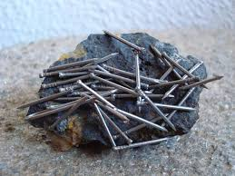
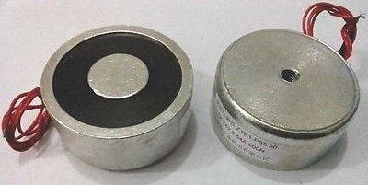
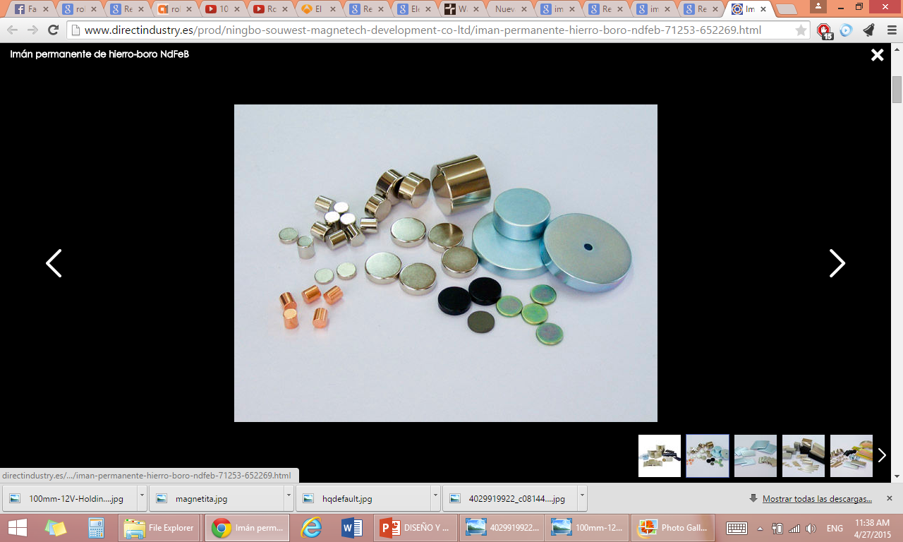
2 Marco teórico
Componentes Magnéticos
Imanes
Naturales
Magnetita
Artificiales
Transitorios
Permanentes

Slide 10
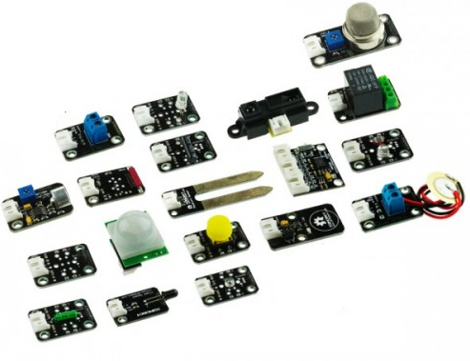
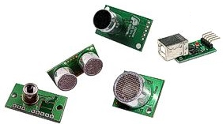
2 Marco teórico
Sensores
Se puede definir a un sensor como un dispositivo eléctrico y/o mecánico diseñado para recibir información de cualquier magnitud del exterior que convierte magnitudes físicas (luz, magnetismo, presión, etc.) en valores medibles de dicha magnitud.

Slide 11
2 Marco teórico
Modulo Arduino
Arduino es una plataforma open source en el área de electrónica para la creación de prototipos basada en software y hardware flexibles y fáciles de usar.
El hardware consiste en una placa con un microcontrolador Atmel AVR.
Cada microcontrolador es programable mediante un lenguaje de programación arduino y el entorno de desarrollo arduino.

Slide 12
ÍNDICE
1 Introducción
  Objetivo General
  Objetivos específicos
  Alcances y limitaciones
2 Marco teórico
  Tipos de sujeción
  Componentes magnéticos
  Sensores
  Modulo arduino
3 Diseño de sistemas
  Modelado
  Diseño preliminar
  Análisis de diseño
    Análisis Mecánico
    Análisis Magnético
  Selección de elementos
4 Ensamblaje del robot
  Maquinado del chasis
  Ensamblaje del robot
  Conexión de los sensores
  Conexión del sistema
  Diseño placas electrónicas
  Pruebas
5 Conclusiones y recomendaciones
  Conclusiones
  Recomendaciones

Slide 13
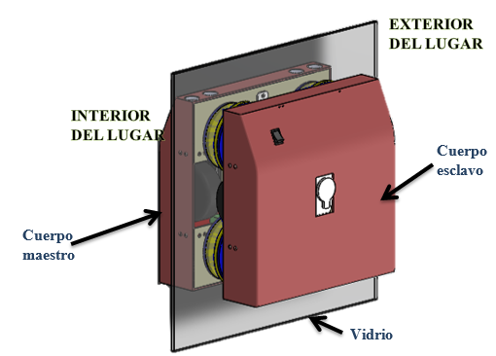
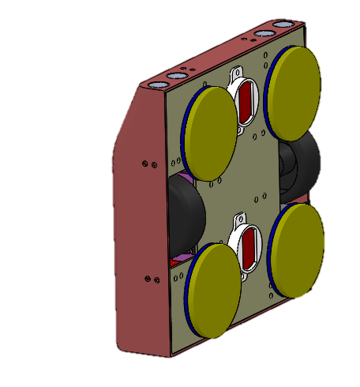
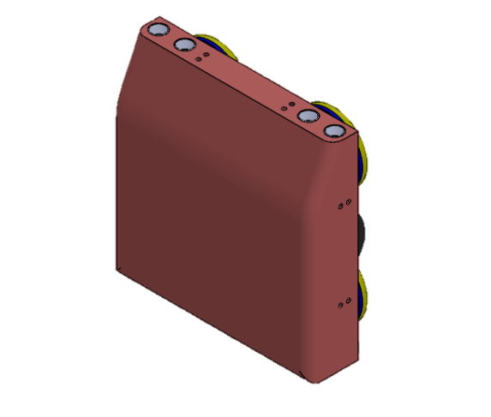
3 Diseño de sistemas
Modelado
Para el modelamiento de los elementos, cuerpo maestro y cuerpo esclavo se realizaron con un software CAD, todos los diseños son exclusivos para el uso de esta aplicación.

Slide 14
3 Diseño de sistemas
Diseño preliminar
Materiales

Slide 15
3 Diseño de sistemas
Diseño preliminar
Materiales
Matriz de decisión del control remoto

Slide 16
3 Diseño de sistemas
Diseño preliminar
Materiales
Matriz de decisión de motor de movilidad

Slide 17
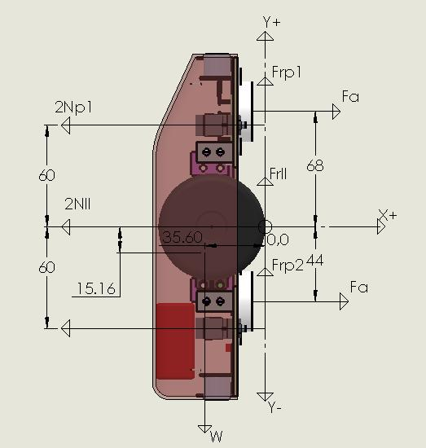

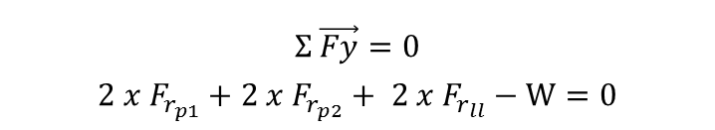


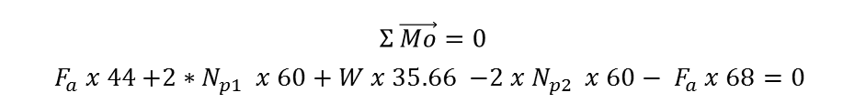
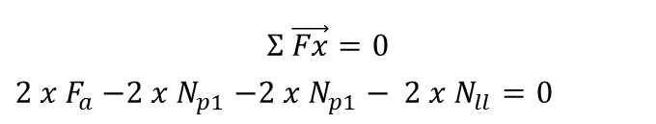
3 Diseño de sistemas
Análisis de diseño
Análisis Mecánico – Estático
$$Σ \vec{Fy}=0$$
$${2 x F}_{r_{p1}}+{2 x F}_{r_{p2}}+ {2 x F}_{r_{ll}}−W=0$$
$$Σ \vec{Fx}=0$$
${2 x F}_{a}{−2 x N}_{p1}{−2 x N}_{p1}− {2 x N}_{ll}=0$
$$Σ \vec{Mo}=0$$
$$F_{a} x 44{+2∗N}_{p1} x 60+W x 35.66 {−2 x N}_{p2} x 60− F_{a} x 68=0$$
Regla de Cramer.
$$F_{a}=22.52N=2.3kg$$
$$N_{p2}=2.77 N$$
$$N_{ll}=19.74 N$$

Slide 18
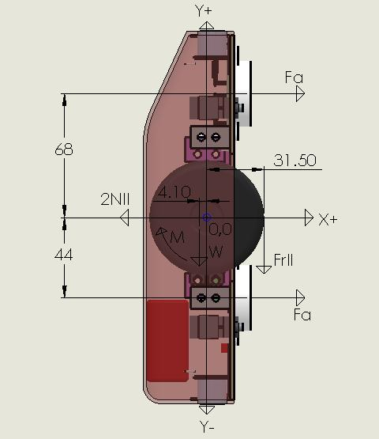



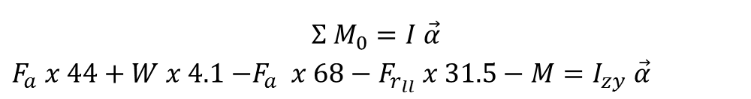
3 Diseño de sistemas
Análisis de diseño
Análisis Mecánico – Dinámico
$$Σ \vec{Fy}=ma_{c}$$
$${−F}_{r_{ll}}−W= ma_{c}$$
$$Σ M_{0}=I \vec{α}$$
${F_{a} x 44+W x 4.1{−F}_{a} x 68−F}_{r_{ll}} x 31.5−M=I_{zy} \vec{α}$
$$M=1230.43 N.mm$$
$M=12.55 kgf. cm$

Slide 19
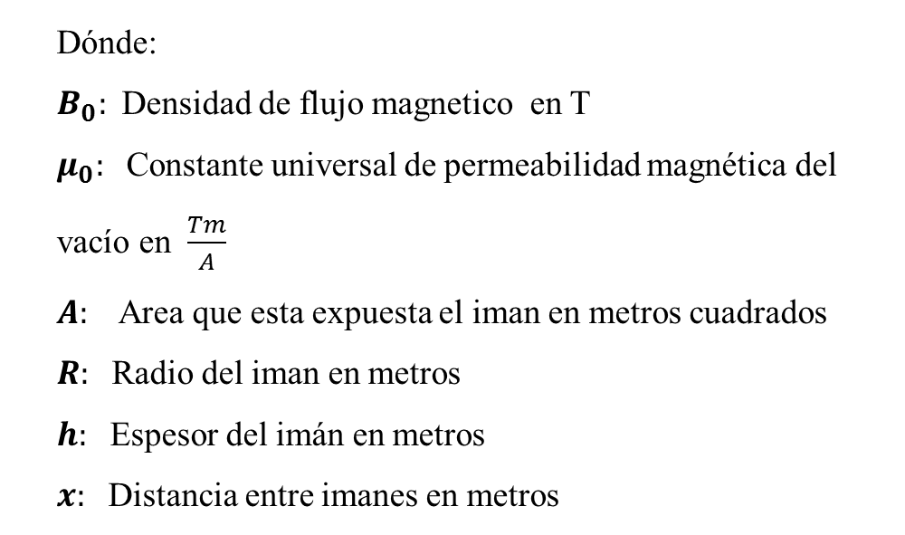
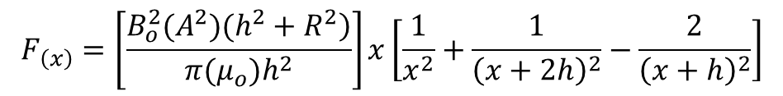
3 Diseño de sistemas
Análisis de diseño
Análisis Magnético
$$F_{\left(x\right)}=\left[\frac{\left.B_{o}^{2}(A^{2})(h^{2}+R^{2}\right)}{π(μ_{o})h^{2}}\right]x\left[\frac{1}{x^{2}}+\frac{1}{{\left(x+2h\right)}^{2}}−\frac{2}{{\left(x+h\right)}^{2}}\right]$$
Dónde:
$B_{0}:$Densidad de flujo magnetico en T
$μ_{0}:$ Constante universal de permeabilidad magnética del vacío en $\frac{Tm}{A}$
$A:$Area que esta expuesta el iman en metros cuadrados
$R:$Radio del iman en metros
$h:$Espesor del imán en metros
$x:$Distancia entre imanes en metros

Slide 20
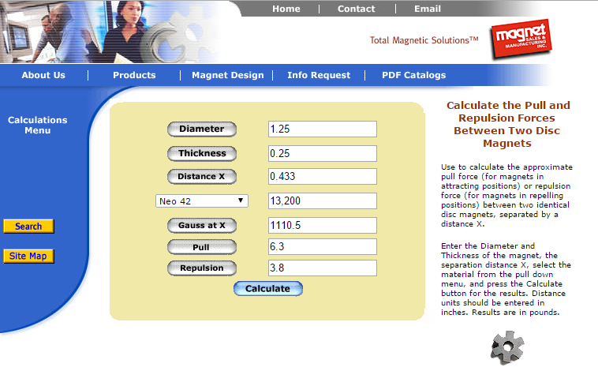
3 Diseño de sistemas
Análisis de diseño
Análisis Magnético
Cálculo de la fuerza que ejerce el imán

Slide 21
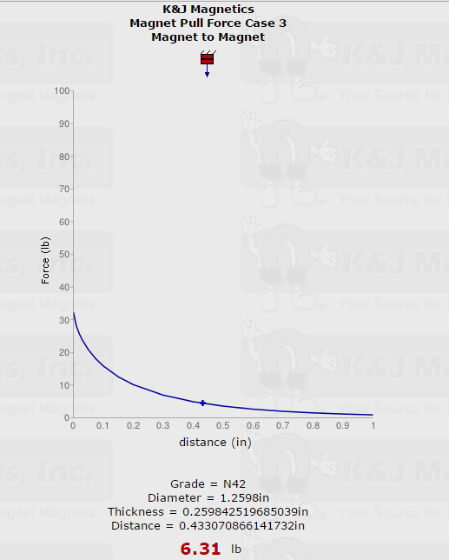
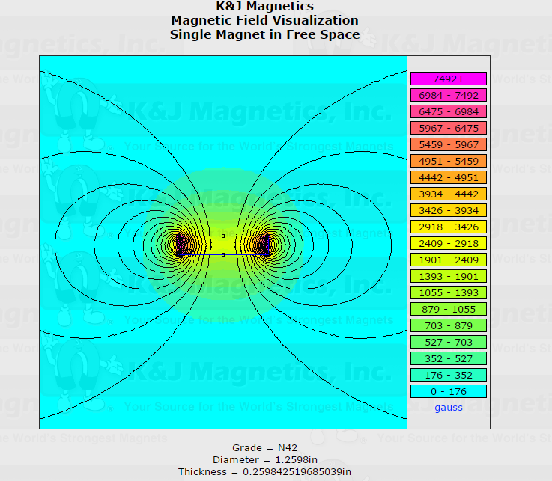
3 Diseño de sistemas
Análisis de diseño
Análisis Magnético
Grafica de Distancia Vs Fuerza
Grafica de campo magnético generado por un imán

Slide 22
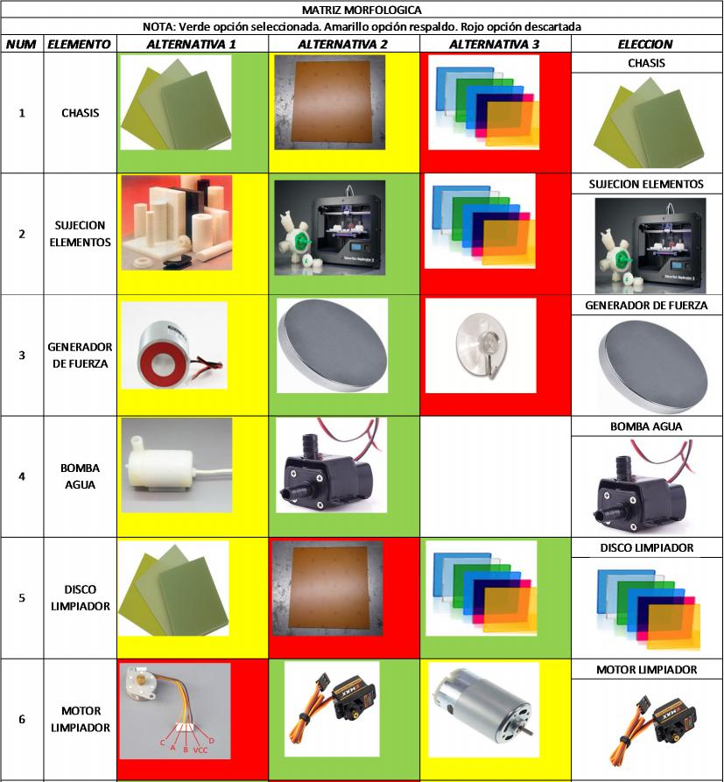
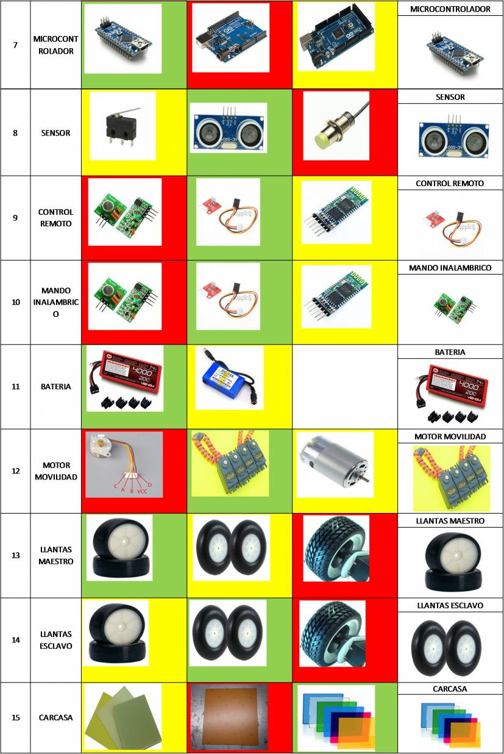
3 Diseño
de sistemas
Selección de elementos

Slide 23
3 Diseño
de sistemas
Selección de elementos

Slide 24
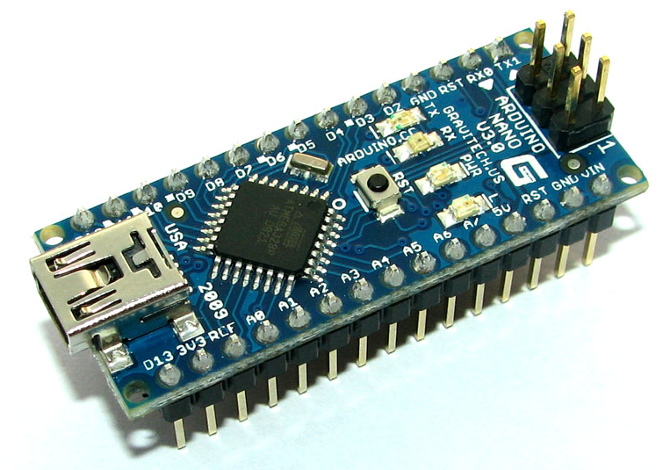
3 Diseño de sistemas
Selección de elementos
Microcontrolador
Microcontrolador | ATMega 328
Tensión de funcionamiento | 5 V
Tensión de entrada máxima | 6 – 20 V
Pines digitales I/O | 14 de los cuales 6 proporcionan salida PWM
Pines de entrada analógicas | 8
Corriente DC por pines de I/O | 40 mA
Memoria Flash | 32 KB de los cuales 2KB son utilizados por el gestor de arranque
SRAM | 2KB
EEPROM | 1 KB
Velocidad de reloj | 16 MHz
Dimensiones | 0,73’’ x 1,70’’

Slide 25
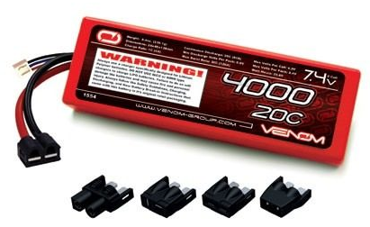
3 Diseño de sistemas
Selección de elementos
Baterías
Batería Modulo Maestro | LI-PO
Células | 2S
Tensión de célula | 3,7V
Capacidad de descarga | 20C
Amperaje | 5000 mAh
Batería Modulo Esclavo | LI-PO
Células | 2S
Tensión de célula | 3,7V
Capacidad de descarga | 20C
Amperaje | 4000 mAh

Slide 26
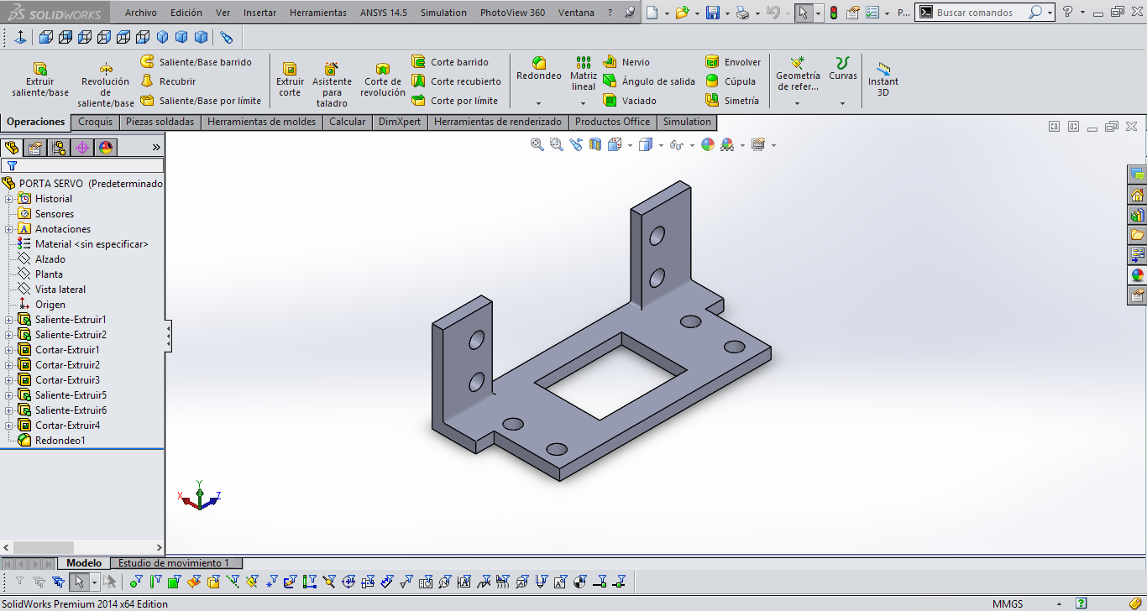
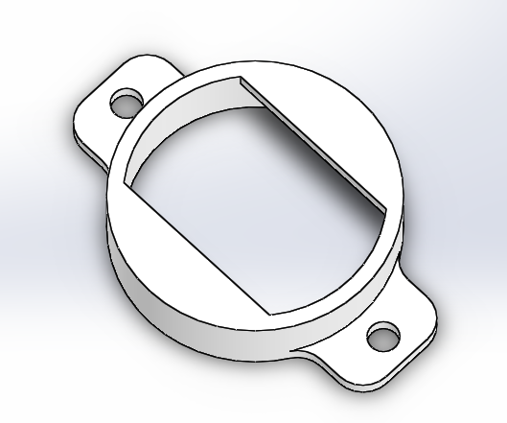
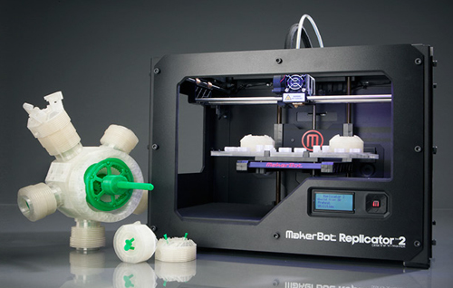
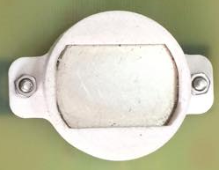
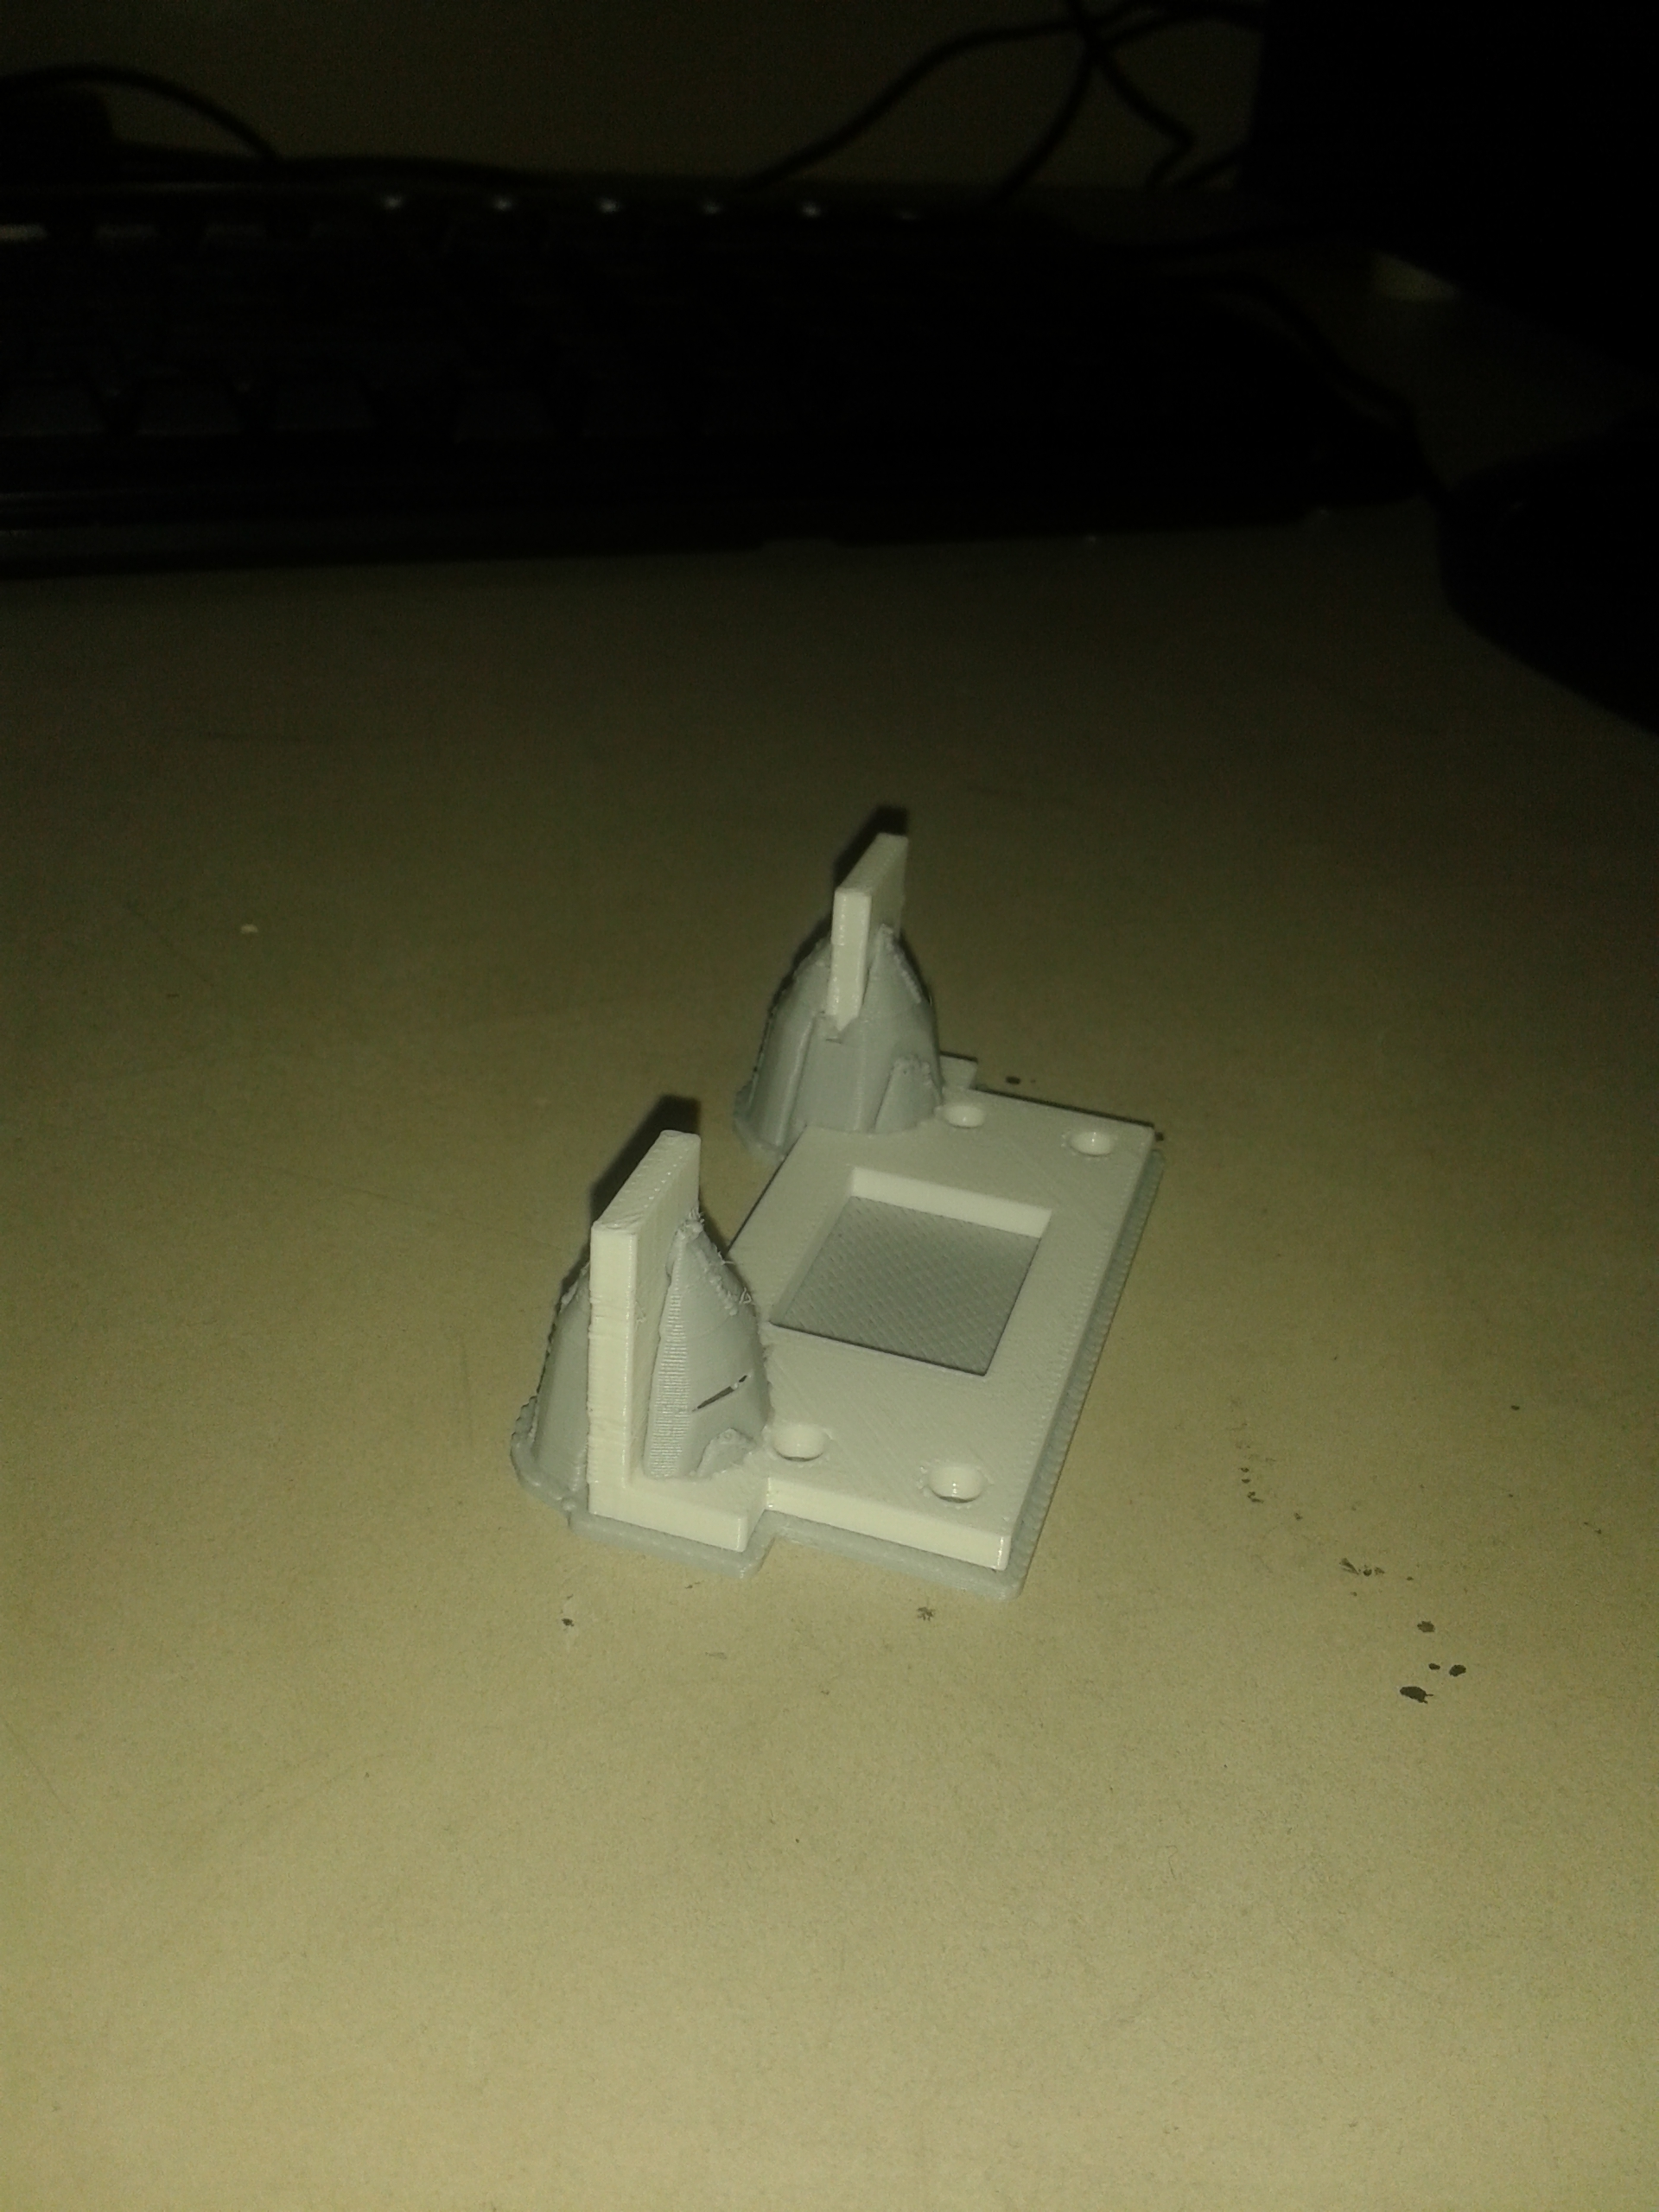
3 Diseño de sistemas
Selección de elementos
Porta imán – Porta servomotor

Slide 27
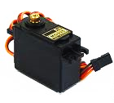
3 Diseño de sistemas
Selección de elementos
Servomotor de movilidad
Características | Valores
Velocidad de funcionamiento | 4.8 V sin carga : 0,17 s / 60 grados
 | 6.0 V sin carga : 0,13 s / 60 grados
Torque | 4.8 V 13 kg / cm
 | 6.0 V 15kg / cm
Rango de temperatura | -30 a 60 ˚C
Tensión de funcionamiento | 4,8 – 7,2 Voltios
Peso | 55 gramos
Dimensiones | 40,6 x 19,8 x 37,8 mm

Slide 28
ÍNDICE
1 Introducción
  Objetivo General
  Objetivos específicos
  Alcances y limitaciones
2 Marco teórico
  Tipos de sujeción
  Componentes magnéticos
  Sensores
  Modulo arduino
3 Diseño de sistemas
  Modelado
  Diseño preliminar
  Análisis de diseño
    Análisis Mecánico
    Análisis Magnético
  Selección de elementos
4 Ensamblaje del robot
  Maquinado del chasis
  Ensamblaje del robot
  Conexión de los sensores
  Conexión del sistema
  Diseño placas electrónicas
  Pruebas
5 Conclusiones y recomendaciones
  Conclusiones
  Recomendaciones

Slide 29
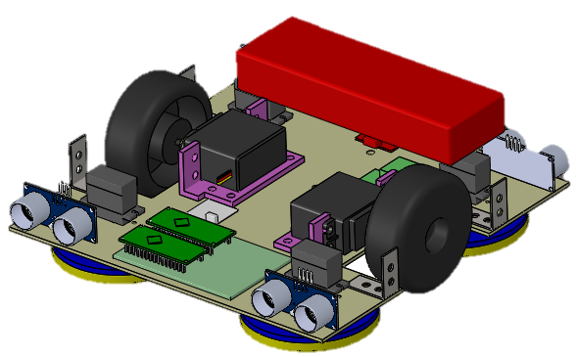
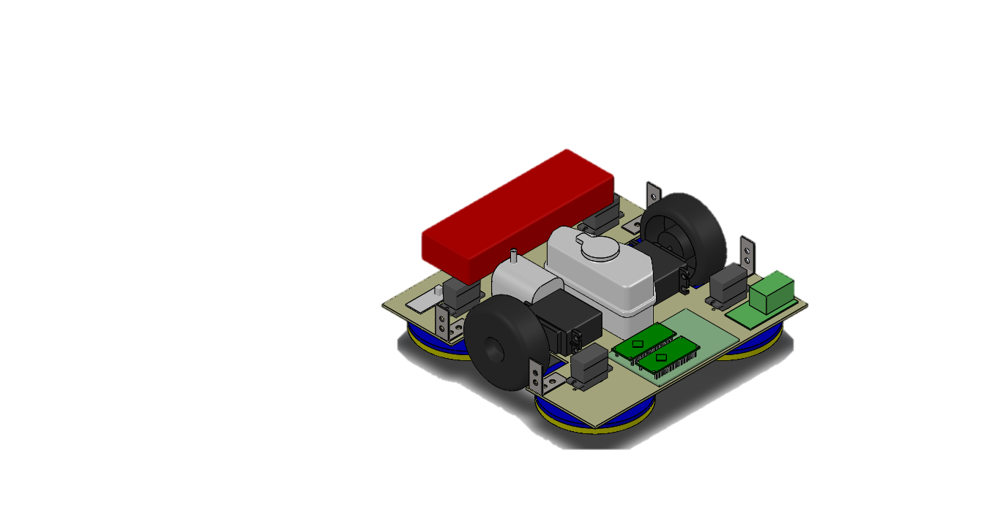
4 Ensamblaje del robot

Slide 30
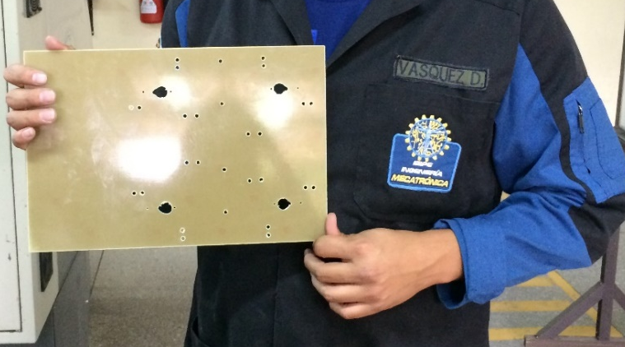
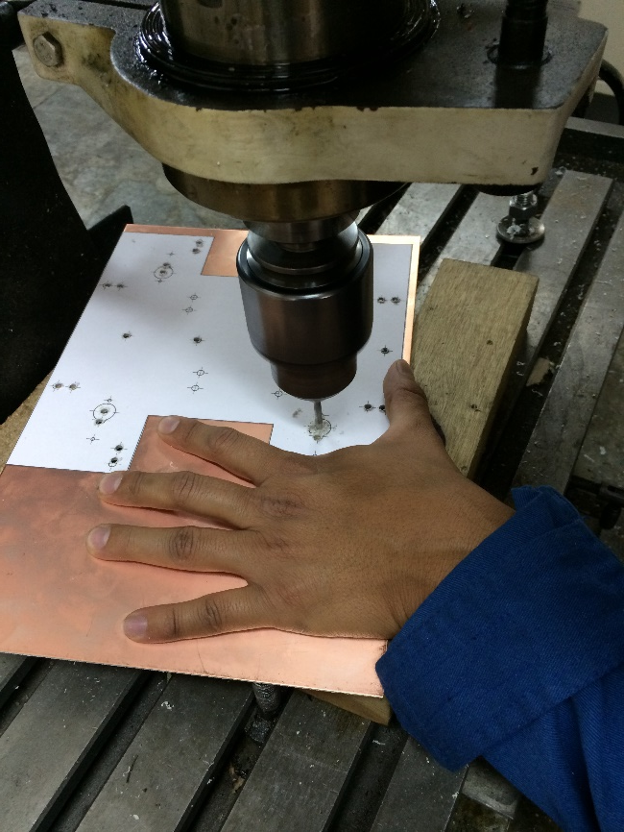
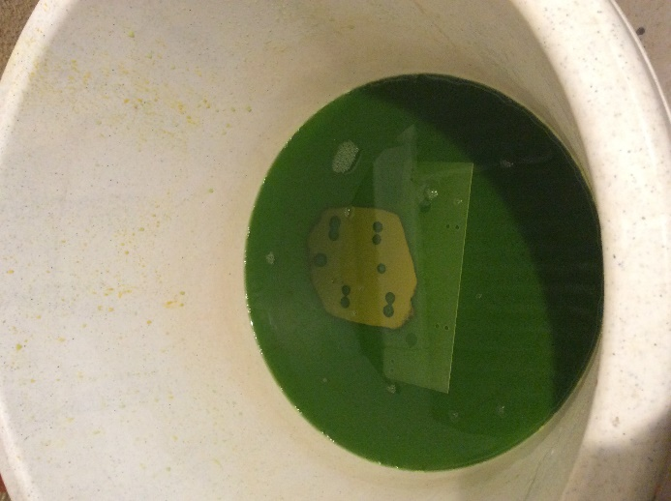
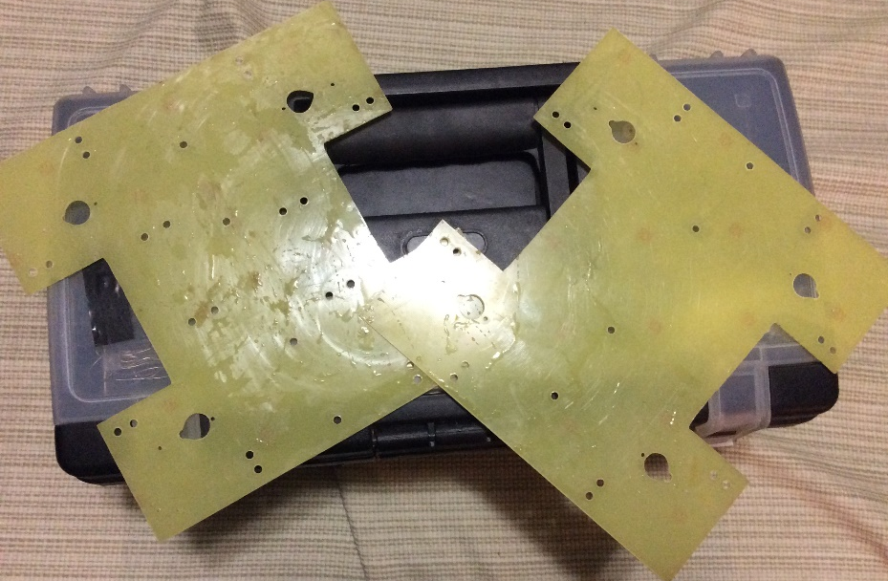
4 Ensamblaje del robot
Maquinado del chasis

Slide 31


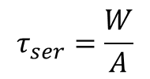


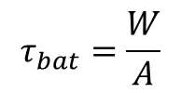


4 Ensamblaje del robot
Ensamblaje de elementos al robot
La sujeción de los elementos electrónico hacia el chasis es por medio de un pegamento epóxico de 2500psi de esfuerzo a la tensión
$$σ_{perm}=2500psi$$
$$τ_{bat}=\frac{W}{A}$$
$$τ_{ser}=\frac{W}{A}$$
$$τ_{perm}=\frac{σ_{perm}}{2}$$
$$τ_{perm}=1250psi=8.62MPa$$
$$τ_{bat}=4.25x{10}^{−4}MPa$$
$$τ_{ser}=21.64x{10}^{−4}MPa$$
$τ_{perm}> τ_{ser}$ y $τ_{perm}> τ_{bat}$

Slide 32
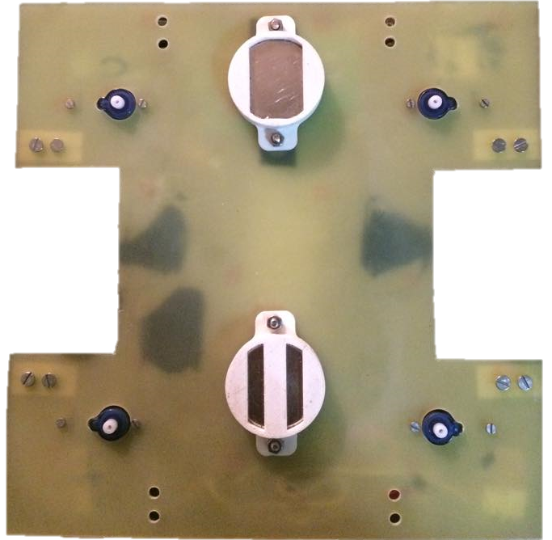
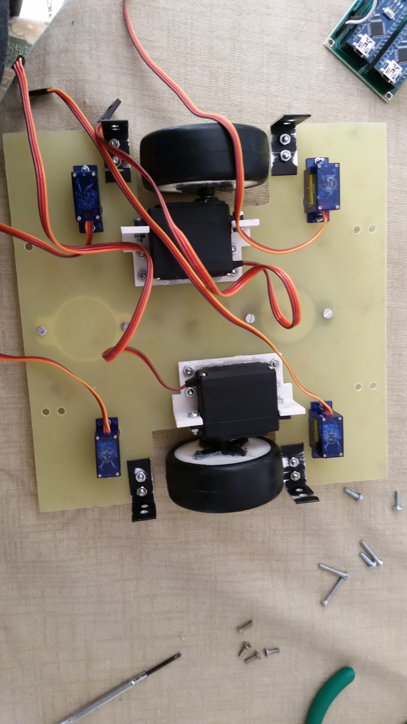
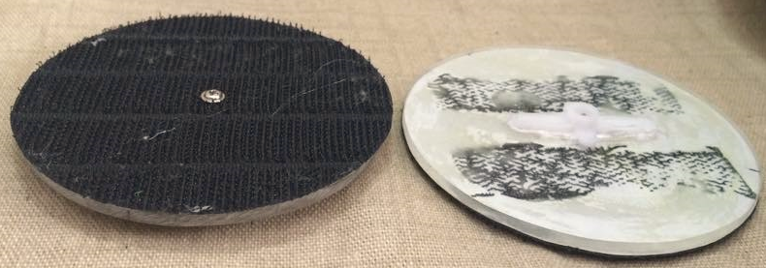
4 Ensamblaje del robot
Ensamblaje de elementos al robot

Slide 33
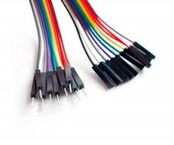
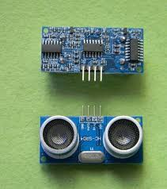
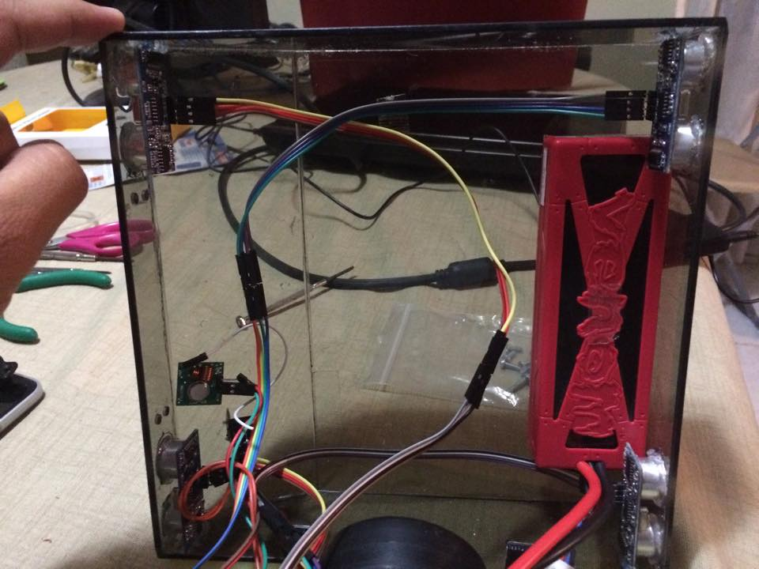
4 Ensamblaje del robot
Conexiones de los sensores
Longitud | 20 cm
Disipación de energía | 80 mW
Conector compatible | 2,54 mm
Tipo de pines | Hembra – Macho / 1p – 1p
 | Hembra – Hembra / 1p – 1p
 | Macho – Macho / 1p – 1p

Slide 34
4 Ensamblaje del robot
Diagrama de conexión en bloques
SENSOR INFLAROJO
SENSORES FIN CARRERA (SWITCH)
SENSORES ULTRASÓNICOS
RECEPTOR RF
MICROCONTROLADOR (ARDU 1 ESCLAVO)
MICROCONTROLADOR (ARDU 2 MAESTRO)
MICROCONTROLADOR (ARDU 1 MAESTRO)
MICROCONTROLADOR (ARDU 2 ESCLAVO)
TRANSMISOR RF
MOTORES DISCOS LIMPIADORES
MOTORES DISCOS LIMPIADORES
MOTORES MOVILIDAD
BOMBA

Slide 35
Diagrama de flujo de programación

Slide 36
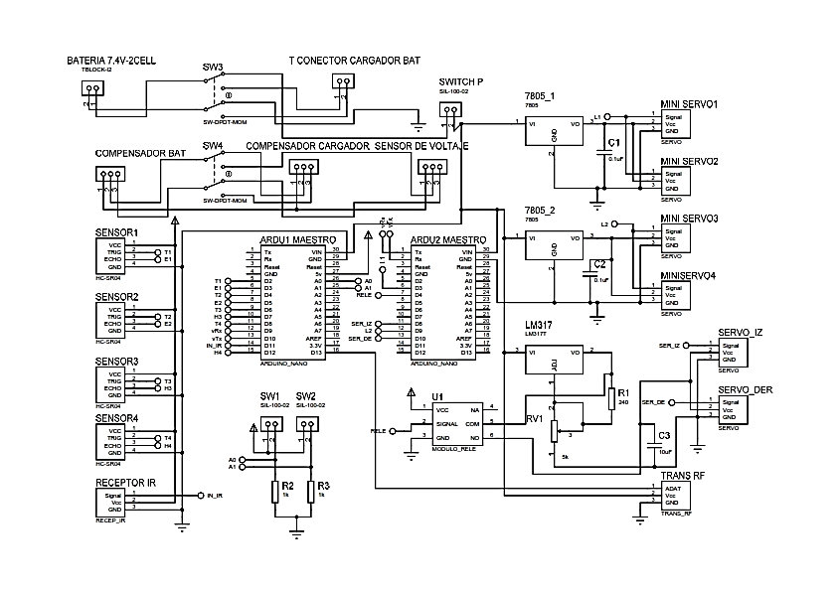
4 Ensamblaje del robot
Conexión del sistema – Modulo Maestro

Slide 37
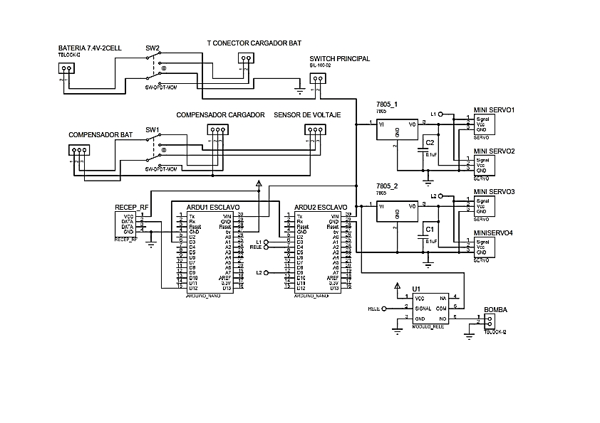
4 Ensamblaje del robot
Conexión del sistema – Modulo Esclavo

Slide 38
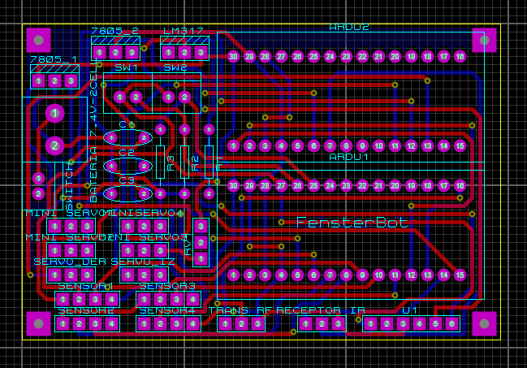
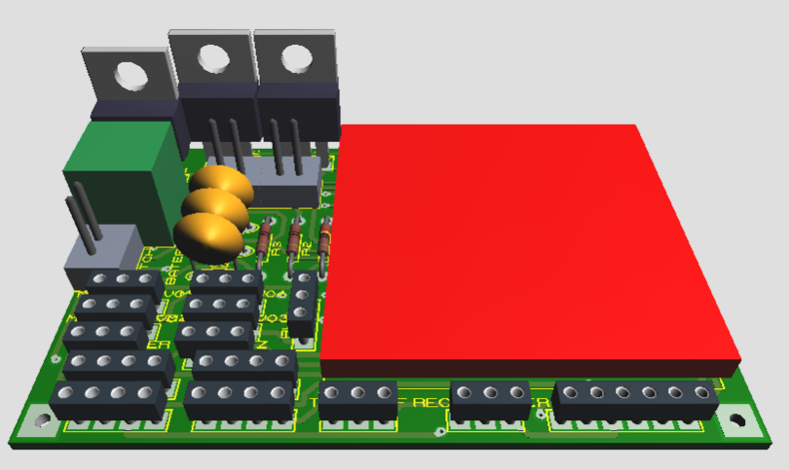
4 Ensamblaje del robot
Diseño placas electrónicas– Modulo Maestro

Slide 39
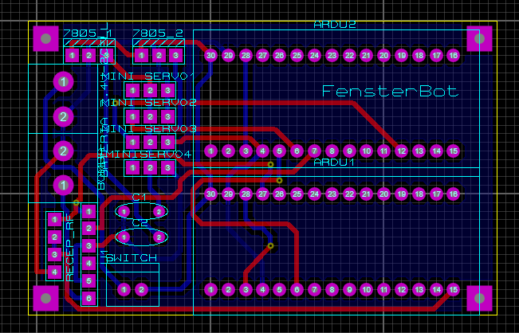
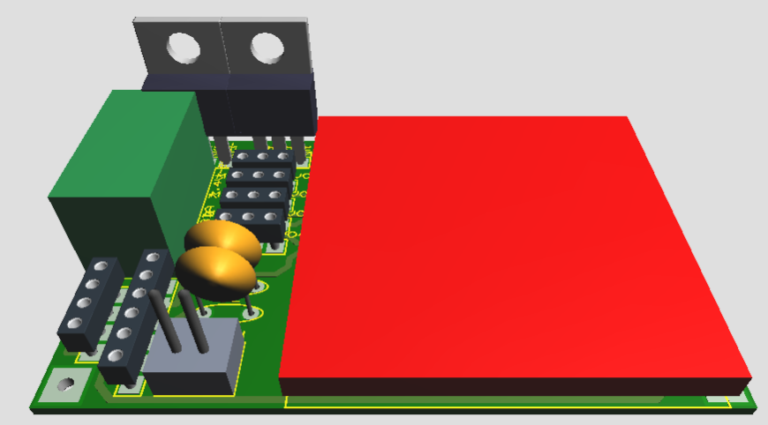
4 Ensamblaje del robot
Diseño placas electrónicas– Modulo Esclavo

Slide 40
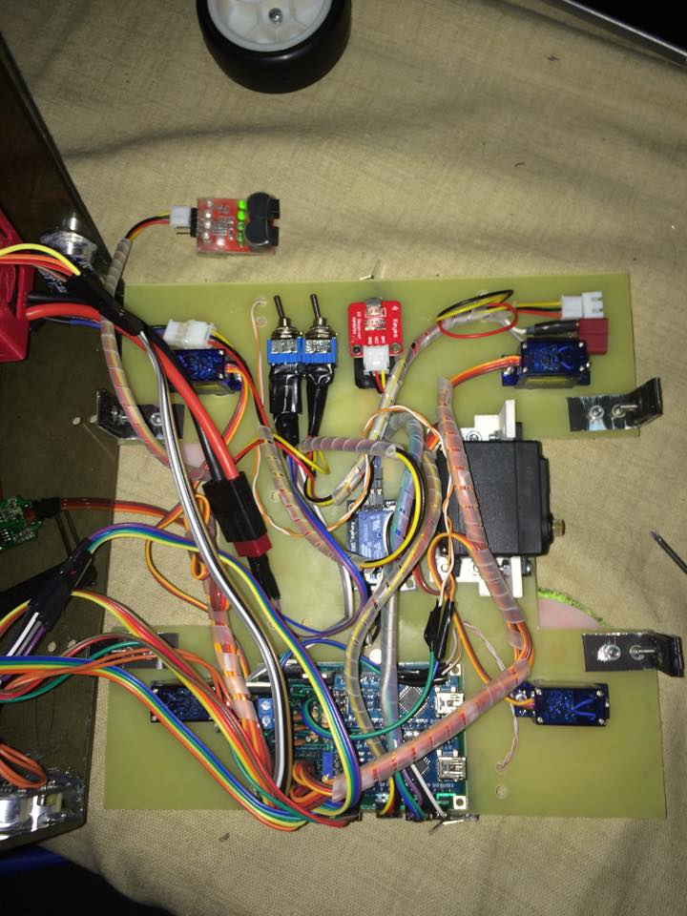

4 Ensamblaje del robot
Conexión de todo el sistema
Conexión del sistema de modulo maestro
Conexión del sistema de modulo esclavo

Slide 41

4 Ensamblaje del robot
Pruebas

Slide 42

4 Ensamblaje del robot
Pruebas de desplazamiento y sujeción del robot

Slide 43

4 Ensamblaje del robot
Pruebas de distancia de control remoto

Slide 44

4 Ensamblaje del robot
Pruebas de autonomía del robot

Slide 45
ÍNDICE
1 Introducción
  Objetivo General
  Objetivos específicos
  Alcances y limitaciones
2 Marco teórico
  Tipos de sujeción
  Componentes magnéticos
  Sensores
  Modulo arduino
3 Diseño de sistemas
  Modelado
  Diseño preliminar
  Análisis de diseño
    Análisis Mecánico
    Análisis Magnético
  Selección de elementos
4 Ensamblaje del robot
  Maquinado del chasis
  Ensamblaje del robot
  Conexión de los sensores
  Conexión del sistema
  Diseño placas electrónicas
  Pruebas
5 Conclusiones y recomendaciones
  Conclusiones
  Recomendaciones

Slide 46
5 Conclusiones y Recomendaciones
Conclusiones
El movimiento del robot depende de la fuerza de rozamiento entre la llanta de goma del panel maestro y el cristal, por ello es importante limpiar las llantas antes de usar el robot.
Al ser un prototipo de robot, el diseño preliminar tiene varios puntos que se pueden mejorar, como: sujeción de elementos electrónicos al chasis, posición de switch de encendido y control de carga.

Slide 47
5 Conclusiones y Recomendaciones
Conclusiones
El pegamento epóxico ofrece un excelente rendimiento con factor de seguridad alto para sujetar los elementos de manera permanente.
La cantidad de agua debe ser mínima para alcanzar el máximo rendimiento en cuando a calidad de limpieza y durabilidad de la batería.

Slide 48
5 Conclusiones y Recomendaciones
Conclusiones
Al tener una velocidad de limpieza relativamente alta la calidad de la limpieza del cristal es baja, ya que la fricción que ejerce los paños de microfibra con el líquido limpiador sobre la superficie del vidrio no es suficiente para una limpieza excelente de calidad, requeriría de más de una vez el servicio de limpieza con el robot en el mismo cristal.

Slide 49
5 Conclusiones y Recomendaciones
Recomendaciones
Una de las principales observaciones es que para que el robot tenga un desempeño constante a diferentes espesores de vidrio se debe implementar un mecanismo que permita modificar la distancia entre imanes.
Unificar la carcasa con el tanque de agua para que sea posible la utilización de una bomba sumergible evitando de esta forma fugas de líquidos.

Slide 50
5 Conclusiones y Recomendaciones
Recomendaciones
Para lograr un mejor desempeño del robot se sugiere la implementación de motores que tengan control de torque por ejemplo (motor cds5516), que posee una control del motor vía comunicación serial.
Realizar una placa electrónica profesional que contenga todos los elementos para optimizar espacio y haciendo más liviano el robot.

Slide 51


FIN
Gracias por su atención

